Slide 1

HTML+CSS
讲师：尚硅谷 – 李沛华

Slide 2
HTML 入门（一） – 课程概要
你应该了解的前世今生
HTML 概念
第一个 HTML 网页程序
HTML 文档基本结构
HTML 基本标签

Slide 3
HTML 入门 （一）– HTML 概念
HTML：
1982年的HTML
1989年的CERN的电话号码簿
1989.10 World Wide Web
1994年，蒂姆创建了非赢利性的万维网联盟 W3C（World Wide Web Consortium）
W3C最基本的任务是维护互联网的对等性，让它保有最起码的秩序

Slide 4
HTML 入门 （一）– HTML 概念
HTML：
标识文本
建立超链接
创建列表
显示媒体
制作表格
制作表单
……

Slide 5
HTML 入门 （一）– HTML 概念
HTML：
超文本标记语言（Hypertext Markup Language）
超文本指用超链接的方法，将各种不同空间的文字信息组织在一起的网状文本
超文本也指页面内可以包含图片、链接，甚至音乐、程序等非文字元素

Slide 6
HTML 入门 （一）– HTML 概念
HTML：
标记语言是一种将文本以及文本相关的其他信息结合起来，展现出关于文档结构和数据处理细节的电脑文字编码
超文本标记语言就是描述文本、图形和包含其他信息的文件组织和链接在一起的方式的一种语言。

Slide 7
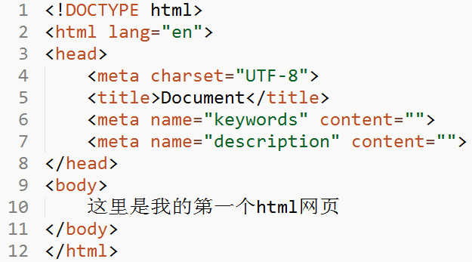
HTML 入门 （一）– 第一个 HTML 网页程序
新建一个 .html 文件，并在浏览器打开。

Slide 8
HTML 入门 （一）– HTML 文档基本结构
什么是标签：
HTML 标记标签通常被称为 HTML 标签 (HTML tag)。
HTML 标签是由尖括号包围的关键词，比如 <html>
HTML 标签通常是成对出现的，比如 <body> 和 </body>，标签中的第一个标签是开始标签，第二个标签是结束标签（闭合标签）
也有单标签，比如<br/>、<input type=’text’ value=’’/>等；

Slide 9
HTML 入门 （一）– HTML 文档基本结构
解析 HTML 标签：
Web浏览器（如谷歌浏览器，Internet Explorer，Firefox，Safari）是用于读取HTML文件，并将其作为网页显示。
浏览器的作用是读取html文档，并以网页的形式显示他们，浏览器不会显示html标签，而是使用标签来解释页面的内容。

Slide 10
HTML 入门 （一）– HTML 文档基本结构
一个基本的 HTML 文件需要由“文档声明”和“html 标签部分”组成。
文档声明：
DOCTYPE 是 Document Type 的缩写。
告知浏览器当前文件的类型是 HTML ，浏览器可以正确的去加载它。
DOCTYPE 标签是单独出现的，没有结束标签
必须定义在 HTML 文档的第一行，在 HTML 标签之前。
DOCTYPE 和 doctype 同理，不分大小写，均可使用

Slide 11
HTML 入门 （一）– HTML 文档基本结构
历史文档声明（已废弃）：
HTML 4.01 Strict
XHTML 1.0 Strict
XHTML 1.0 Frameset
……

Slide 12
HTML 入门 （一）– HTML 文档基本结构
HTML 标签部分：
HTML 文档中，第一个标签是<html>，这个标签告诉浏览器这个是HTML 文档的开始，最后一个标签是</html>，这个标签告诉浏览器这个是终止。
<html> 标签部分包含头部和内容区两部分，HTML 的头部使用<head> </head>标签包含，头部的具体内容不显示在网页中，在网页头部主要放置的是标题、元信息、引用相关文件等。内容区使用<body></body>标签包围

Slide 13
HTML 入门 （一）– HTML 文档基本结构
title 标签
title 表示的是一个网页的标题，这个标题并不显示在网页的界面中，而是现实在打开的显示器选项卡上。
meta 元信息
所谓元信息，指的是对信息进行描述的信息。
<meta charset=“UTF-8”> 设置字符编码为UTF-8
<meta name=“keywords” content=“”>设置网页关键字
<meta name=“description” content=“”>设置网页描述

Slide 14
HTML 入门 （一）– HTML 基本标签
HTML 标签
块级标签
行级标签

Slide 15
HTML 入门 （一）– HTML 基本标签
div 标签
<div></div>
整体页面布局当中最重要的 HTML 元素
没有任何具体的含义，主要用于网页的布局，通过一个一个的div将页面划分为不同的部分，之后在针对部分进行开发

Slide 16
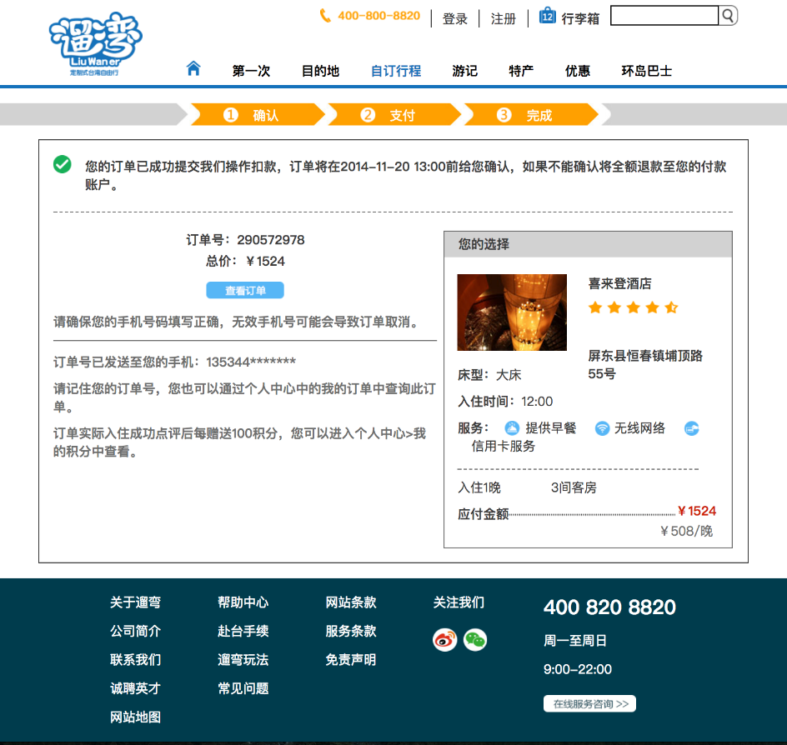
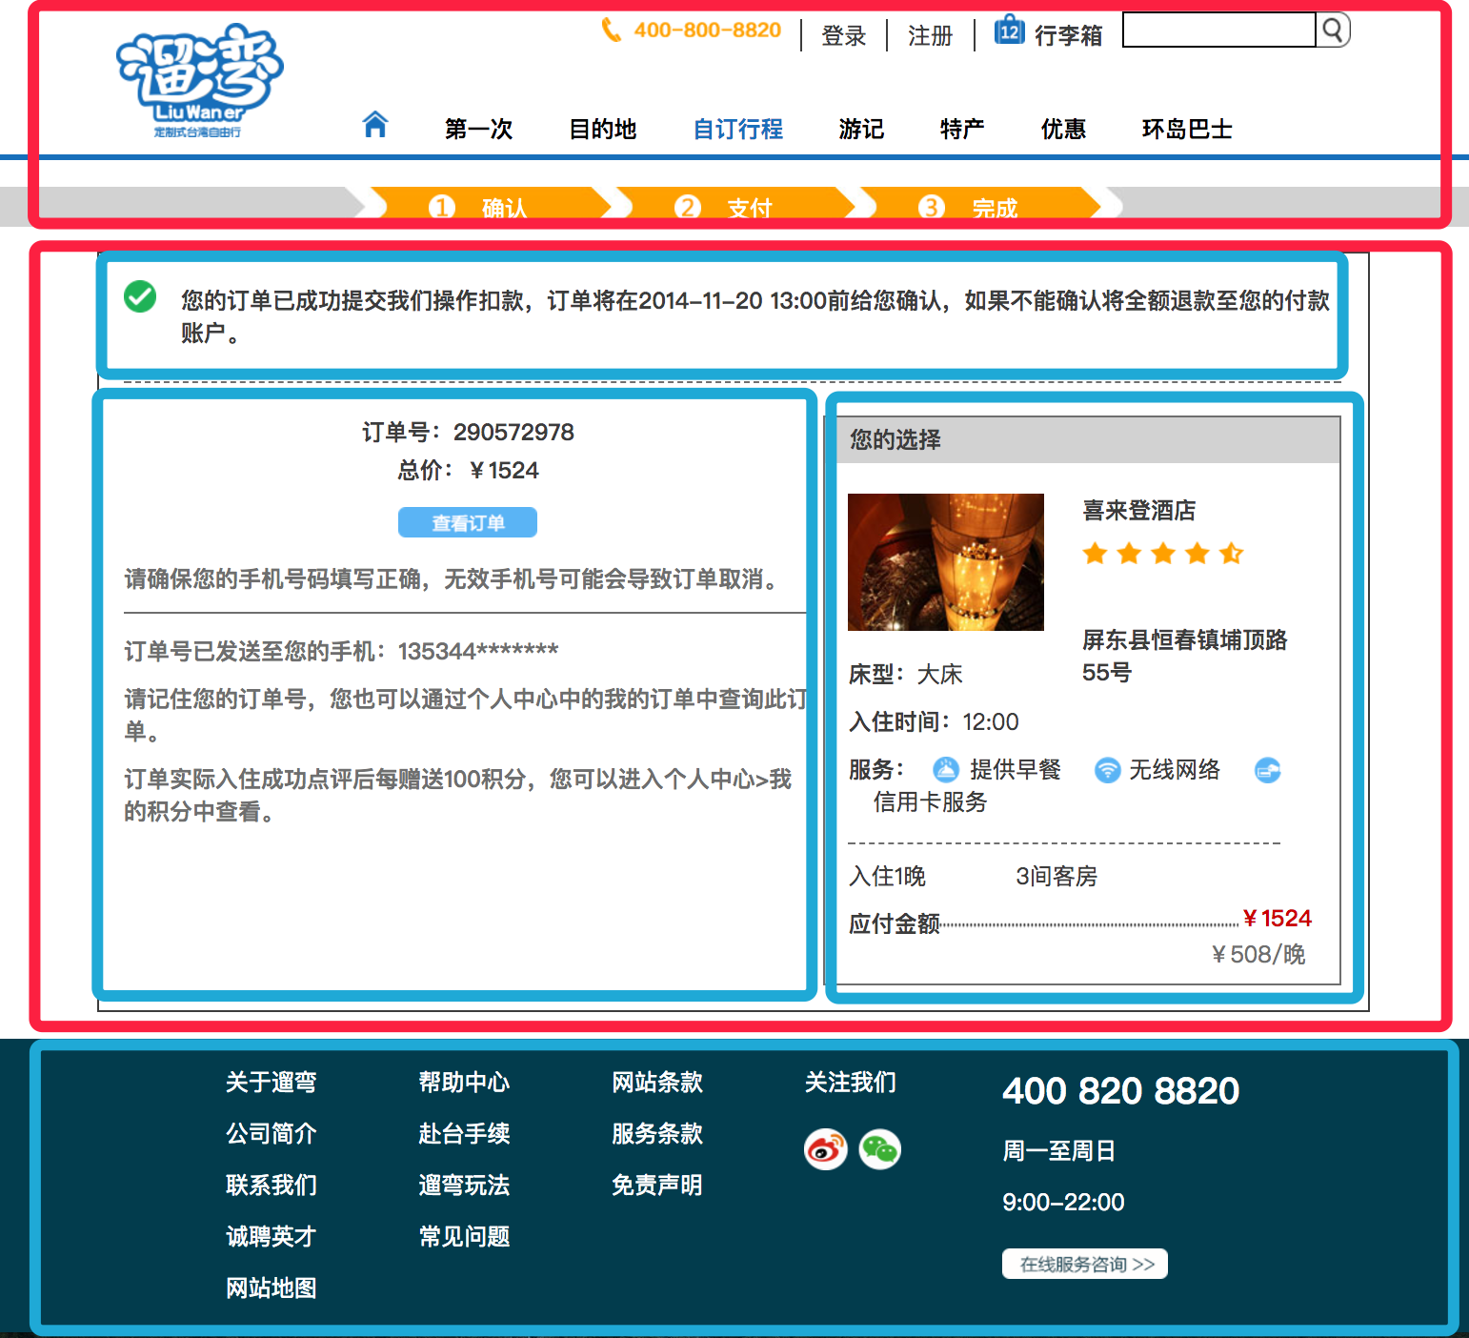
HTML 入门 （一）– HTML 基本标签

Slide 17
HTML 入门 （一）– HTML 基本标签
h1～h6 标题类标签
h1～h6 标签分别表示不同级别的标题，<h1>定义最大的标题，<h6>定义最小的标题。
在浏览器默认状态下，每种标题均为加粗效果，各自对应不同的文字大小

Slide 18
HTML 入门 （一）– HTML 基本标签
p与br段落与换行
p 标签用于定义一个段落 <p></p>
<br> 标签表示换行，为单标签，通常出现在 p 标签中
每个p标签表示一个段落，而使用 br 标签换行，通常被称为软换行，段落的文本从一个新行开始，但是这些文本依旧是一个段落

Slide 19
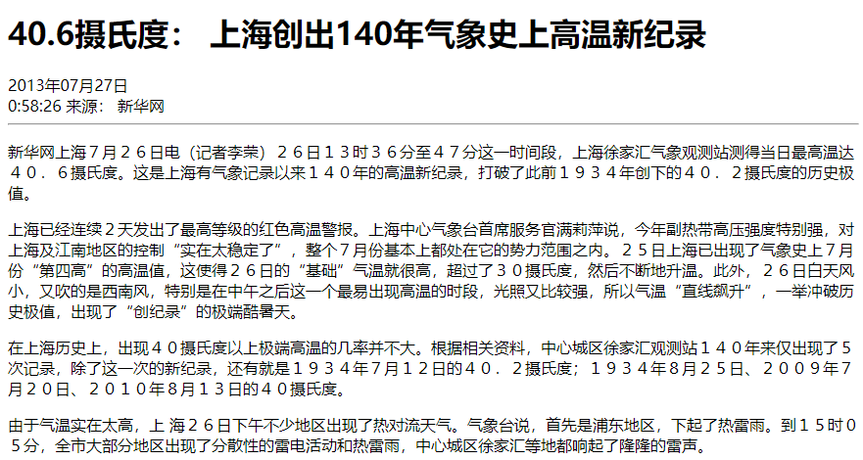
HTML 入门 （一）– HTML 基本标签

Slide 20
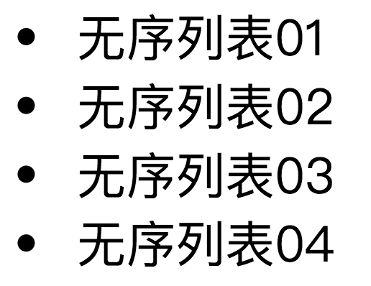
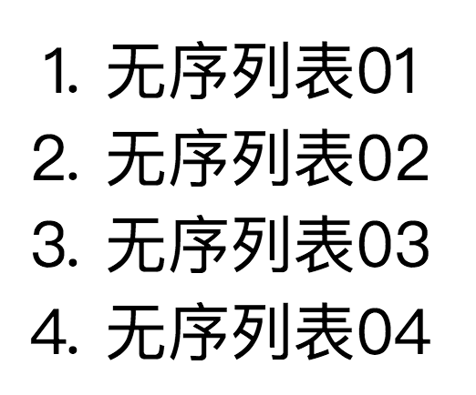
HTML 入门 （一）– HTML 基本标签
无序列表和有序列表
ul 表示无序列表，该种列表的每个列表项前面有个黑点
ol 表示有序列表，该种列表的每个列表前面有个数字类型的序号
无论是 ul 还是 ol ，列表中每个具体的列表项都使用的是 li 标签。

Slide 21
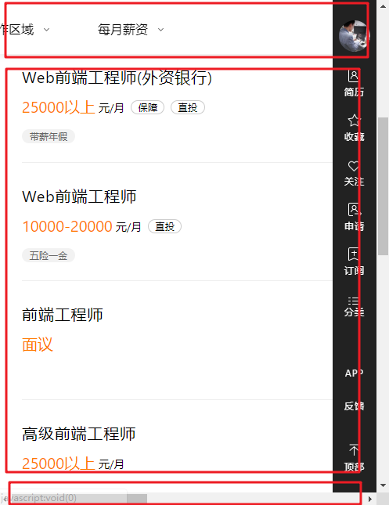
HTML 入门 （一）– HTML 基本标签

Slide 22
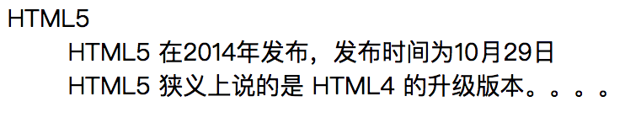
HTML 入门 （一）– HTML 基本标签
定义列表
定义列表包括 dl 、dt 、dd 三种标签，其中 dl 标签表示定义列表，dt标签表示定义列表的标题，dd 标签定义了列表的内容

Slide 23
HTML 入门 （一）– HTML 基本标签
块级标签的特征
独占一行，换行显示
可以设置宽高
块级标签可以嵌套块级标签（p和h除外）和行级标签

Slide 24
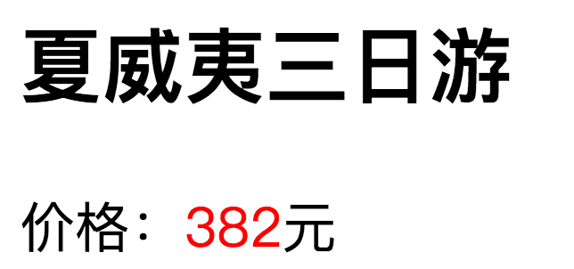
HTML 入门 （一）– HTML 基本标签
span 标签
无语义标签，默认无特殊样式
span 元素可以为 其他元素增加了额外的结构

Slide 25
HTML 入门 （一）– HTML 基本标签
em、strong、var标签
em 标签表示用来强调，默认状态下是倾斜效果
strong 标签表示强调，默认状态下是加粗效果
var 标签表示变量，默认状态下为倾斜效果
em 表示强调，strong 表示更强烈的强调

Slide 26
HTML 入门 （一）– HTML 基本标签
b、i、u标签
b 标签表示加粗，默认状态下就是为加粗的效果
i 标签就是用来表示倾斜效果
u 标签就是用来表示文本下有下画线样式

Slide 27
HTML 入门 （一）– HTML 基本标签
a 标签
超链接是互联网的核心技术，各个单独的网页之间，需要依靠a标签进行跳转，网页必须经过超链接链接之后，才能构成一个网站
a 标签拥有 href、title、target 3个常用和重要的属性
a 标签可以作为锚链接

Slide 28
HTML 入门 （一）– HTML 基本标签
a 标签（href 属性）
用于指示链接的目标，必不可少
对于外部链接，通常使用完整的地址，包括协议以及网站的地址，没有协议是无效链接
内部链接直接书写路径即可

Slide 29
HTML 入门 （一）– HTML 基本标签
a 标签（title 属性）
网站开发者希望用户能够通过链接，看到这个链接的一些介绍信息
链接设置 title 属性，当用户的鼠标移入超链接时，会显示title属性的具体属性值
SEO优化

Slide 30
HTML 入门 （一）– HTML 基本标签
a 标签（target 属性）
用于控制链接页面的打开位置，默认点击一个超链接，会自动刷新当前页面
_blank 值浏览器总在一个新打开、未命名的窗口打开目标文档
_self 默认在当前页打开

Slide 31
HTML 入门 （一）– HTML 基本标签
a 标签（锚链接特性）
锚连接是一种特殊的链接方式，它在原有链接的基础上，添加锚标记的后缀，通常用于实现调整到网页中的某一个位置，或跳转到其他网页的某一个位置
需要跳转的地方添加代码：<a href=“#命名 ">第一章节</a>
需要在被跳转的地方添加代码<标签名 id＝“命名 "></标签名 >
注意两个命名需要相同

Slide 32
HTML 入门 （一）– HTML 基本标签
img 标签（行内块元素）
向网页中嵌入一张图像
src 属性用于设置图像路径
alt 属性是用于设置图像的替代文本，当网速慢等因素造成图片加载失败替代原图片显示的文字
title 属性是用于鼠标放在图片上显示出来的对图片的解释
width属性和height属性可以设置图片的宽和高

Slide 33

HTML 入门 （一）– HTML 基本标签

Slide 34
HTML 入门 （一）– HTML 基本标签
行级标签的特征
行内显示
内容撑开宽高，不可以设置宽高
行级标签只能嵌套行级标签

Slide 35
HTML 入门 （一）– HTML 基本标签
行内块标签的特征
行内显示
可以设置宽高

Slide 36
HTML 入门（二） – 课程概要
表单元素
HTML 表格
HTML 书写规范
SEO 搜索引擎优化

Slide 37
HTML 入门 （二）– 表单元素
表单元素：
客户端在浏览网页时，都会向服务器索要数据，然后将得到的数据呈现在浏览器当中
除了索要数据以外，客户端也希望能够向服务器发送一些数据

Slide 38

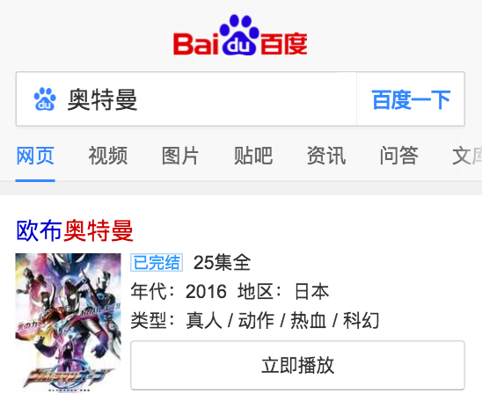
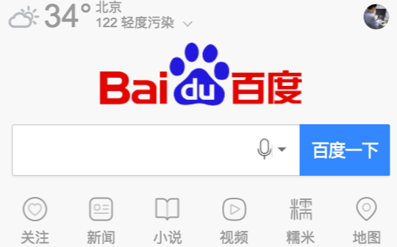
HTML 入门 （二）– 表单元素
向服务端发送数据的场景实例：
场景一：搜索信息

Slide 39
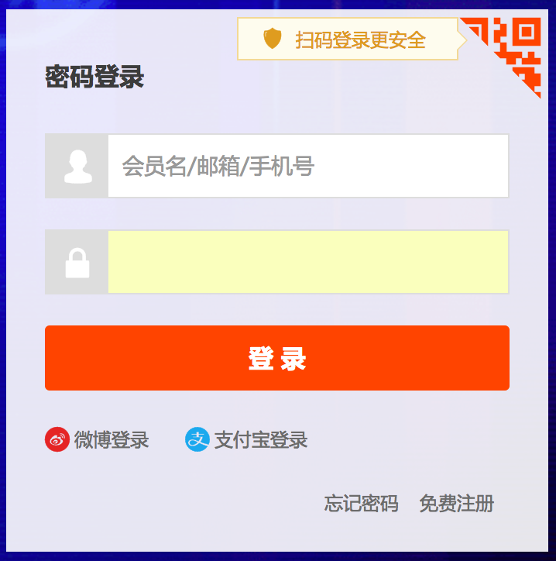
HTML 入门 （二）– 表单元素
场景二：登录注册

Slide 40
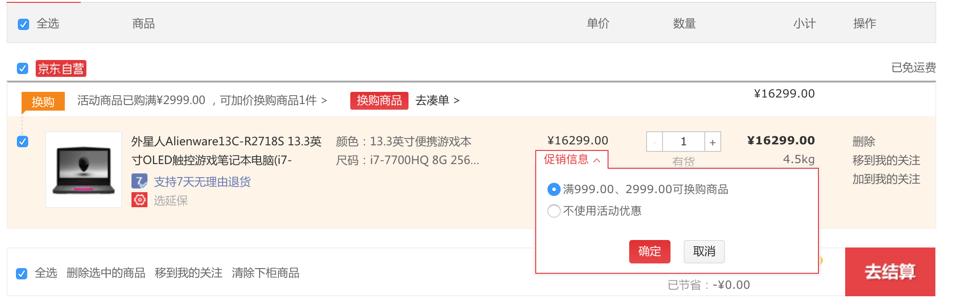
HTML 入门 （二）– 表单元素
场景三：购物车或购买页面

Slide 41
HTML 入门 （二）– 表单元素
form 标签
标签用于为用户输入创建 HTML 表单。
表单元素中可以书写很多表单元素，如输入框、多选框、下拉菜单等等
表单可以向服务器传输数据
form 元素是块级元素

Slide 42
HTML 入门 （二）– 表单元素
form 标签
action 属性规定当前提交表单时向何处发送表单数据
method 属性规定如何发送表单数据，方式分为 GTE 和 POST 两种。

Slide 43
HTML 入门 （二）– 表单元素
input 标签
input 是一个很神奇的元素，它不仅有一种表现形式，可以定义多种形式的输入框，输入框的形式由该元素的 type 属性来设置
type 用于定义该 input 的具体类型，输入框主要包括输入文本域、密码框、单选框、复选框、隐藏域、文件域以及三类按钮

Slide 44
HTML 入门 （二）– 表单元素
input 标签（文本域）
<input type="text" name="" value="">
用户可以在该元素当中输入内容，这些内容会按章输入的原始效果显示
value 属性是用户输入的值，也可以设置文本域默认值
name 值是服务器接受值的键名

Slide 45
HTML 入门 （二）– 表单元素
input 标签（密码框）
<input type="password" name="" value="">
当用户在该元素输入内容时，这些内容并不会直接显示出来，而是以星号或圆点的方式显示出来
其他属性和 text 一样

Slide 46
HTML 入门 （二）– 表单元素
input 标签（单选框）
<input type= "radio" name="" value="">
单选框表现是一个圆形的选择框，多个单选按钮可以组合为一个按钮组，只有被选中的单选按钮，数据才会传递给服务器端
name 属性非常重要，一个按钮组必须 name 值相同才能实现单选

Slide 47
HTML 入门 （二）– 表单元素
input 标签（复选框）
<input type= "checkbox" name="" value="">
复选框表现是一个方形的选择按钮，多个复选按钮可以组合为一个按钮组，只有被选中的复选按钮，数据才会传递给服务器端
一个按钮组必须 name 值相同才能让服务器判断出是来自同一组按钮组

Slide 48
HTML 入门 （二）– 表单元素
input 标签（隐藏域）
<input type= "hidden" name="" value="">
隐藏域中的内容不会显示在网页当中
虽然不会显示网页中，但是却非常的重要，因为网页中有很多数据并不需要用户操作输入，但是依然要传递给服务器
比如购物车页面中，用户可以输入数量、是否选中、促销下拉等，但是对于商品来说，商品名，编码，价格，等都是要传递给服务器的，因此隐藏域保证数据传输和减少用户操作

Slide 49
HTML 入门 （二）– 表单元素
input 标签（文件域）
<input type= "file" name="" value="">
定义输入字段和 "浏览"按钮，供文件上传。

Slide 50
HTML 入门 （二）– 表单元素
input 标签三类按钮（button）
<input type= "button" value="">
定义可点击按钮，但没有任何行为
多数情况下，用于通过 JavaScript 启动

Slide 51
HTML 入门 （二）– 表单元素
input 标签三类按钮（reset）
<input type= "reset" value="">
定义重置按钮
重置按钮会清除表单中的所有数据

Slide 52
HTML 入门 （二）– 表单元素
input 标签三类按钮（submit）
<input type= "submit" value="">
定义提交按钮。
提交按钮用于向服务器发送表单数据。
数据会发送到表单的 action 属性中指定的页面。

Slide 53
HTML 入门 （二）– 表单元素
下拉按钮菜单（select&option）
select 元素可创建单选或多选菜单。
select 元素中的 option 标签用于定义列表中的可用选项。

Slide 54
HTML 入门 （二）– 表单元素
多行文本输入框（textarea）
定义多行的文本输入控件
文本区中可容纳无限数量的文本，其中的文本的默认字体是等宽字体
可以通过 cols 和 rows 属性来规定 textarea 的尺寸

Slide 55
HTML 入门 （二）– 表单元素
label 标签
为 input 元素定义标注（textarea 元素也适用）
对鼠标用户进行了改进，如果在 label 元素内点击文本，就会触发表单空间（用户选择该标签时，浏览器自动将焦点转到和标签相关的表单控件上）
使用方法一：<label> 标签的 for 属性应与相关元素的 id 属性相同。
使用方法二：表单元素及相关转移焦点内容被<label> 标签包含

Slide 56
HTML 入门 （二）– HTML 表格
表格元素：
表格是用<table>标签定义的
表格被划分为行 <tr> 标签
每行又被划分为数据单元格<td>,即单元格数据内容
表头单元格可以使用<th>标签
表格的标题使用<caption>标签定义

Slide 57
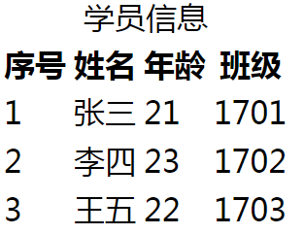
HTML 入门 （二）– HTML 表格
一起来制作一下：

Slide 58
HTML 入门 （二）– HTML 表格
table 标签的 border 属性：
border 属性规定围绕表格的边框的宽度。
border 属性会为每个单元格应用边框，并用边框围绕表格。
border 属性的值发生改变，那么只有表格周围边框的尺寸会发生变化。表格内部的边框则是 1 像素宽。
可以使用 border-collapse:collapse; css 属性来合并边框

Slide 59
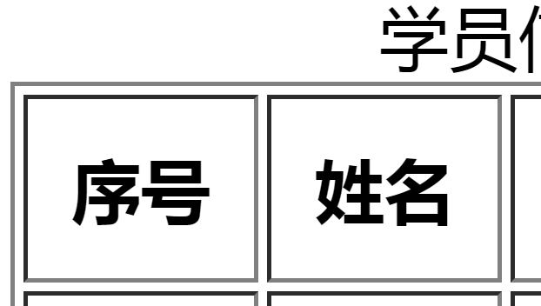
HTML 入门 （二）– HTML 表格
table 标签设置表格距离属性：
cellpadding 属性规定单元边沿与其内容之间的空白。

Slide 60

HTML 入门 （二）– HTML 表格
table 标签设置表格距离属性：
cellspacing 属性规定单元格之间的空间。

Slide 61
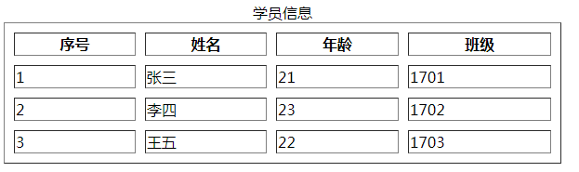
HTML 入门 （二）– HTML 表格
table 标签宽度属性：
width 属性规定表格的宽度。
如果没有设置 width 属性，表格会占用需要的空间来显示表格数据

Slide 62
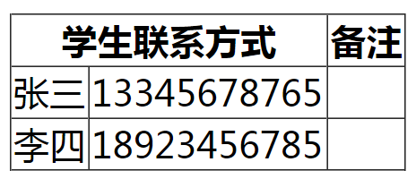
HTML 入门 （二）– HTML 表格
table 合并单元格属性：
colspan 属性规定单元格可横跨的列数
colspan 对要合并的单元格进行设置

Slide 63
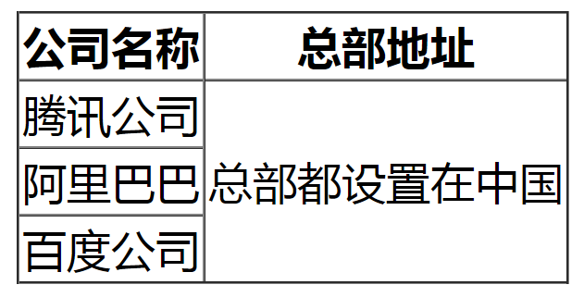
HTML 入门 （二）– HTML 表格
table 合并单元格属性：
rowspan 属性规定单元格可横跨的行数。
rowspan 对要合并的单元格进行设置

Slide 64
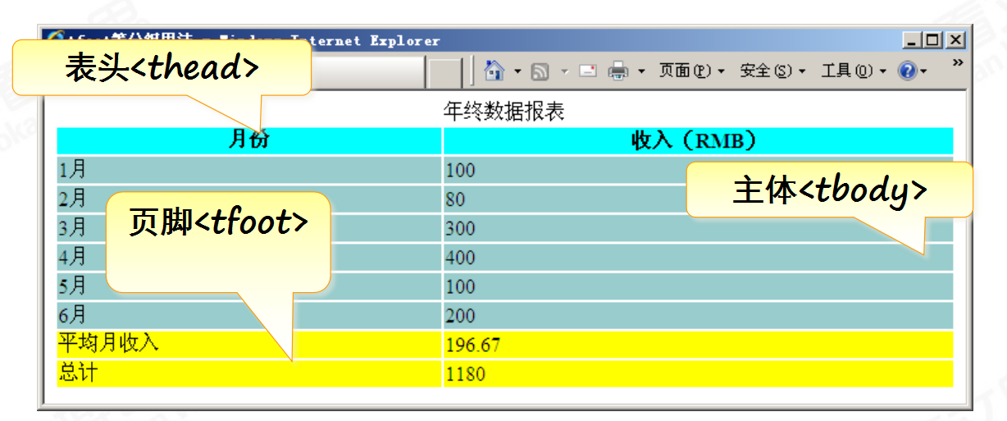
HTML 入门 （二）– HTML 表格
table 的优化：
<thead>表格的表头。
<tbody>表格的主体内容。
<tfoot>页脚。

Slide 65
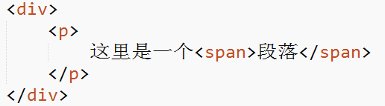
HTML 入门 （二）– HTML 书写规范
规范的代码是优秀的 HTML 基础：
标签换行写法

Slide 66
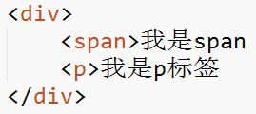
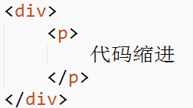
HTML 入门 （二）– HTML 书写规范
标签需要关闭
代码缩进，使用 Tab 键

Slide 67

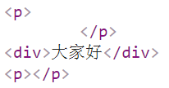

HTML 入门 （二）– HTML 书写规范
标签正确嵌套1（行标签不能嵌套块标签）
标签正确嵌套2（块标签嵌套块标签 p、h标签除外）

Slide 68
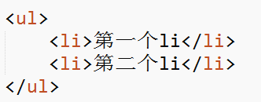
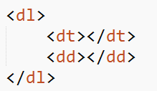
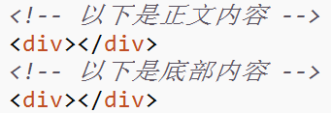
HTML 入门 （二）– HTML 书写规范
标签正确嵌套3（组合元素正确嵌套）
合理加注释

Slide 69
HTML 入门 （二）– HTML 书写规范
特殊符号（http://tool.chinaz.com/Tools/htmlchar.aspx）
空格：&nbsp;
大于(>)：&gt;
小于(<）: &lt;
引号（”）：&quot;
版权号() ：&copy;
a 标签不能嵌套 a 标签

Slide 70
HTML 入门 （二）– SEO 搜索引擎优化
搜索引擎优化（SearchEngine Optimization，简称SEO），指在了解搜索引擎自然搜索机制的基础之上，对网站进行内部及外部的调整优化，改进网站在搜索引擎中关键字的自然排名，获得更多的展现量，吸引更多目标客户点击访问网站，从而达到互联网营销及品牌建设的目标
SEO可以帮助将网站中的高质量内容更好的呈现给搜索引擎，SEO和搜索引擎，是良性的共生关系

Slide 71
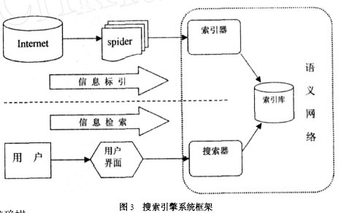
HTML 入门 （二）– SEO 搜索引擎优化

Slide 72
HTML 入门 （二）– SEO 搜索引擎优化
喂养爬虫：
让爬虫抓取自己网站更多的网页，往往能够提高网站整体的质量和排名。让爬虫抓的更多，有两个方法：
爬虫通常通过链接来发现更多的网页。通过建立更多链接到自己网站的链接，来留住爬虫，提高网站排名。
提高网站加载速度，让爬虫在一定时间内能够访问更多网页

Slide 73
HTML 入门 （二）– SEO 搜索引擎优化
内链与外链：
内链指的是链接到网站内部的链接，内链能有效的提高排名
外链指的是连接到网站外部的链接，外链能比内链更好的提高排名
外链不可控制，但是内链可以自己建立许多，保证网站内部的页面能够互相连接。

Slide 74

HTML 入门 （二）– SEO 搜索引擎优化
内链与外链：
内链的锚文本一定要真实
锚文本填写不真实，最严重会导致搜索引擎视为欺骗，删除所有排名

Slide 75
HTML 入门 （二）– SEO 搜索引擎优化
SEO与SEM：
SEO：搜索引擎优化，通过优化网站质量提高网站在搜索引擎中的排名，是SEM的一种常用方式
SEM：搜索引擎营销，除了免费的SEO，还有PPC等付费模式。

Slide 76
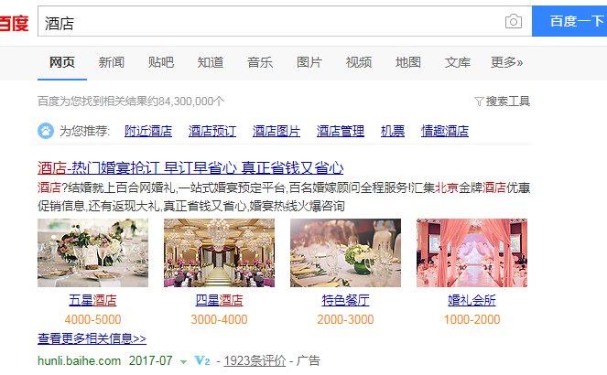
HTML 入门 （二）– SEO 搜索引擎优化
SEM 与 百度推广：
关键词指的是在搜索引擎中搜索的词，通常在搜索结果中会被标成红色

Slide 77
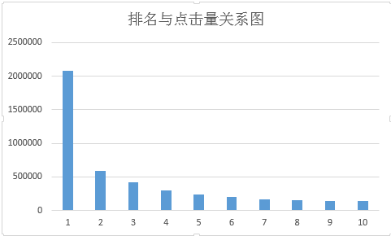
HTML 入门 （二）– SEO 搜索引擎优化
结果排序重要性：
排名越靠前，网站被点击量越高，越容易产生收益。第一名的点击量远远比第二名大得多

Slide 78
HTML 入门 （二）– SEO 搜索引擎优化
HTML代码SEO优化：
标签语义化：根据标签的语义合理使用
图片alt一定要合理书写
a标签内部的文本（锚文本）对关键词排名影响非常大
合理利用搜索引擎重视的标签
（title，strong，h1-h3，a，em，img&alt）

Slide 79

HTML5 入门 – HTML5 介绍
HTML5 介绍：
万维网的核心语言、标准通用标记语言下的一个应用超文本标记语言（HTML）的第五次重大修改
目标:HTML5取代HTML4和XHTML2.0成为新标准

Slide 80
HTML5 入门 – HTML5 介绍
HTML5 介绍：
2004年--提出构想
2008年--发布第一份草案
2012年--推广阶段
2014年10月29日，万维网联盟泪流满面地宣布，经过几乎8年的艰辛努力，HTML5标准规范终于最终制定完成了，并已公开发布。

Slide 81
HTML5 入门 – HTML5 介绍
HTML5 介绍：
新增标签：语义化更好
多媒体功能：video\audio
表单功能增强
新的属性
本地存储
离线缓存
获取拖拽内容信息
地理位置信息
canvas画布
......

Slide 82
HTML5 入门 – HTML5 语法
HTML5 介绍：
HTML5 沿用了HTML的语法，但是更简单，更人性化
DOCTYPE及字符编码
大小写语法
布尔值
省略引号

Slide 83
HTML5 入门 – 新增和删除的标签
以下新增的标签目前兼容性非常不好，不建议使用
<bdi> <command> <wbr> <details>
<dialog> <keygen> <meter> <output>
<summary> <ruby> <rp> <rt> <track>

Slide 84
HTML5 入门 – 新增和删除的标签
被弃用的标签：
<acronym>、<applet>、<basefont>、<big>、<center>、<dir>、<font>、<frame>、 <s>、<isindex>、<noframes>、 <frameset> 、<strike>、<tt>、<u>和<xmp>

Slide 85
语义化标签
在HTML 5出来之前，我们用div来表示页面头部，章节，页脚等。但是这些div都没有实际意义。
各大浏览器厂商分析了上百万的页面，从中发现了DIV名称的通用id名称大量重复

Slide 86
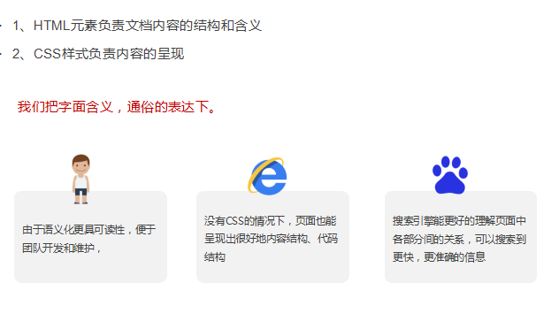
语义化标签的含义

Slide 87
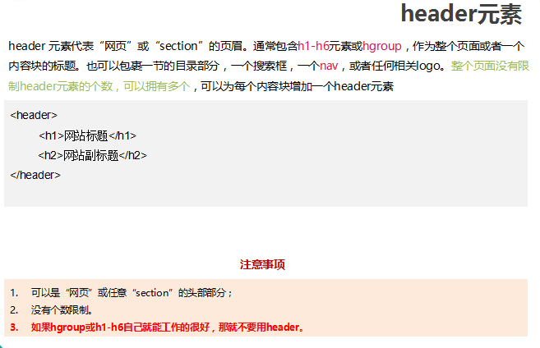
header标签

Slide 88
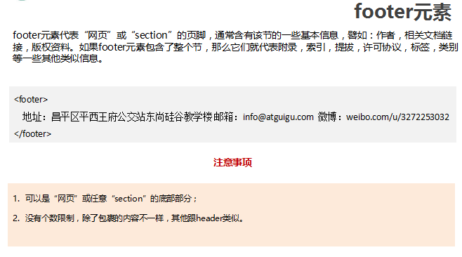
footer标签

Slide 89
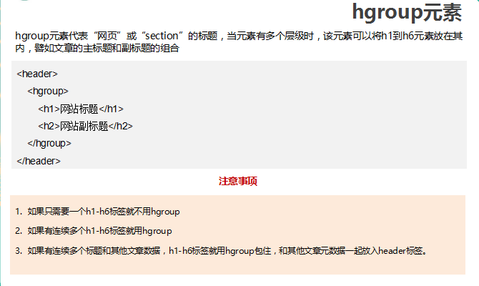
hgroup标签

Slide 90
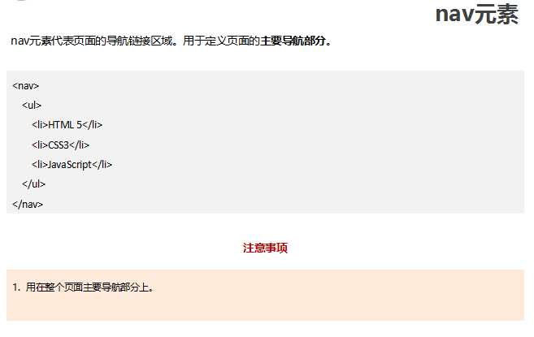
nav标签

Slide 91
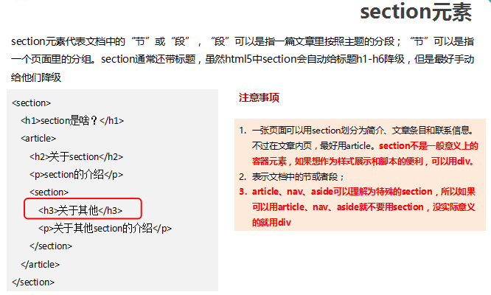
section标签

Slide 92
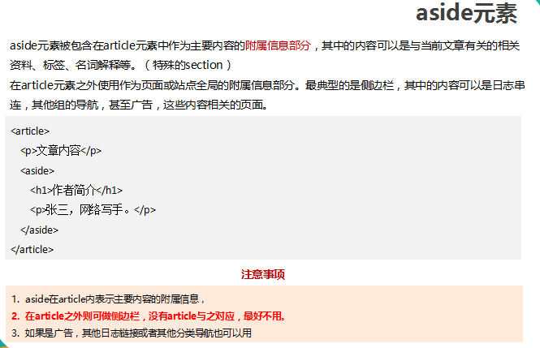
aside标签

Slide 93
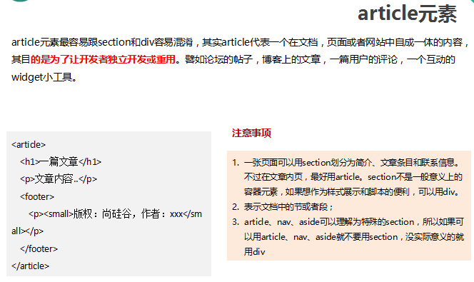
article标签

Slide 94
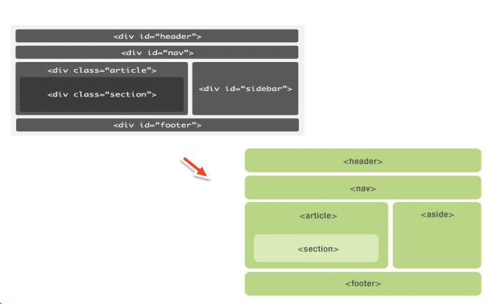
标签运用

Slide 95
其他标签
progress:用来显示一项任务的完成进度
max:该属性描述了这个progress元素所表示的任务一共需要完成多少工作.
value：该属性用来指定该进度条已完成的工作量.
如果没有value属性,则该进度条的进度为"不确定", 也就是说,进度条不会显示任何进度,你无法估计当前的工作会在何时完成

Slide 96
其他标签
datalist:datalist会包含一组option元素，这些元素表示其表单控件的可选值
它的id必须要和input中的list一致
details: 一个ui小部件，用户可以从其中检索附加信息。
open属性来控制附加信息的显示与隐藏
summary:用作 一个<details>元素的一个内容摘要（标题）

Slide 97
其他标签
标记标签
mark:着重
注释标签
ruby
rt: 展示文字注音或字符注释。

Slide 98
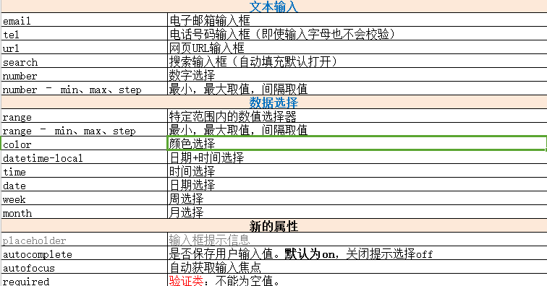
其他新属性

Slide 99
HTML5 入门 – 其他常用功能
调用本地摄像头：
<input type="file" accept="image/*" capture="camera">
调用本地相册：
<input type="file" capture="photo">
拨打电话：
<a href=“tel:11”报警请使劲戳</a>
发送短信：
<a href="sms:18623427777">发短信</a>

Slide 100
HTML5 入门 – 音频和视频
大家都有在网页中浏览视频的经历，但在HTML5之前，对视频乃至音频都还没有一个标准
因此在网页中看到的视频，都是通过第三插件的方式嵌入的，可能是QuickTime，也可能是RealPlayer 或者 Flash。浏览器很好的整合了这些插件，你完全意识不到它们的存在

Slide 101
音频和视频容器
大多数人会认为视频文件就是 .avi .mp4,但事实上 avi和mp4仅仅是容器的格式，它只决定怎么将视频存储起来，而不关系存储的内容。有点类似于.zip
不管是音频文件或视频文件，实际上都只是一个容器文件。这点类似于压缩了一组文件的ZIP文件，视频文件（视频容器）包含了音频轨道、视频轨道和其他一些元数据。
视频播放的时候，音频轨道和视频轨道是绑定在一起的。
元数据包含了视频的封面、标题、子标题、字幕、时间等相关信息。

Slide 102
音频和视频容器
主流的视频文件格式(容器格式) 主流的音频文件格式
MPEG-4:通常以.mp4为扩展名 MPEG-3 .mp3
Flash视频: 通常以.flv为扩展名 Acc音频 .acc
Ogg:通常以.ogv为扩展名 Ogg音频 .ogg
WebM:通常以.webm为扩展名
音频视频交错: 通常以.avi为扩展名

Slide 103
音频和视频容器
编解码器：
音频和视频编码/解码是一组算法，用来对一段特定音频或视频进行解码和编码，以便音频和视频能够播放。
原始的媒体文件体积非常巨大，如果不对其进行编码，那么数据量是非常惊人的，在互联网上传播则要耗费无法忍受的时间；
如果不对其进行解码，就无法将编码后的数据重组为原始的媒体数据

Slide 104
音频和视频容器
视频编解码器 音频编解码器
H.264 AAC
VP8 MPEG-3
Ogg Theora Ogg Vorbis

Slide 105
音频和视频容器
H.264： 别名 MPEG-4的第十部分,由MPEG研发并于2003年标准化
它的目的支持一切设备，无论是低带宽低cpu，还是高带宽高cpu 或者是两者之间。
要做到这一点，H.264标准被分成不同的几种配置。高配置使用了更多特性，
这会导致在解码过程中更加消耗CPU，但视频文件本身会更小，视频效果也更好
苹果iphone手机 基本配置(BaseLine)
正常的电视机支持 基本配置(BaseLine) 和 主配置(Main)两种
正常的电脑支持 基本配置(BaseLine) 和 主配置(Main) 高级配置(high)三种

Slide 106
音频和视频容器
当然有一些编解码器受专利的保护，有一些则是免费的，例如Ogg的Vorbis音频编解码器。
Ogg的Theora视频编解码器也是可以免费使用的。而想使用H.264的话就需要支付相关的费用了
现在的视频编解码器会使用各种技巧减少从一帧到另一帧过程中传递的信息数量，它们不会存储每一帧的所有信息，而只是存储两帧之间的差异信息。
编码器也分有损和无损，无损视频文件一般太大，在网页中没有优势，所以我们重点研究有损编解码器。
有损编解码器中，信息在编码过程中丢失是无法避免的，反复的对视频编码会导致其画面不均匀。

Slide 107
音频和视频容器
Browser MP4(H.264 + AAC) WebM(VP8 + Vorbis ) Ogg(Theora + Vorbis)
I E 9 YES NO NO
Firefox 4.0 NO YES YES
Google Chrome YES YES YES
Apple Safari 5 YES NO NO
Opera 10.6 NO YES YES

Slide 108
音频和视频容器
http://www.html5videoplayer.net/html5video/html5-video-browser-compatibility/
目前还没有一种编解码和容器的组合能应用于所有的浏览器中！！！

Slide 109
音频和视频容器
用 FFmpeg 制作MP4 视频
ffmpeg -i test.mp4 -c:v libx264 -s 1280x720 -b:v 1500k -profile:v high -level 3.1 -c:a aac -ac 2 -b:a 160k -movflags faststart OUTPUT.mp4
用 FFmpeg 制作 WebM 视频
ffmpeg -i test.mp4 -c:v libvpx -s 1280x720 -b:v 1500k -c:a libvorbis -ac 2 -b:a 160k OUTPUT.webm
FFmpeg 制作 Ogg 视频
ffmpeg -i test.mp4 -c:v libtheora -s 1280x720 -b:v 1500k -c:a libvorbis -ac 2 -b:a 160k OUTPUT.ogv
FFmpeg 制作Mp3音频
ffmpeg -i tt.mp3 -c:a libmp3lame -ac 2 -b:a 160k OUTPUT.mp3
FFmpeg 制作Ogg音频
ffmpeg -i tt.mp3 -c:a libvorbis -ac 2 -b:a 160k OUTPUT.ogg
FFmpeg 制作ACC音频
ffmpeg -i tt.mp3 -c:a aac -ac 2 -b:a 160k OUTPUT.aac

Slide 110
环境变量配置
找一个盘符，安装ffmpeg.zip，复制bin路径
配置环境变量：此电脑--属性--更改设置---高级--环境变量--系统变量path双击，新建
在mp3,mp4,文件夹地址中cmd,复制命令行

Slide 111
HTML5 入门 – 音频和视频
<object> 标签的作用是在 HTML 页面中嵌入多媒体元素
<object data="1.swf" width="400"></object>
<embed> 标签的作用是在 HTML 页面中嵌入多媒体元素
<embed src="1.swf" width="400">

Slide 112
HTML5 入门 – 音频和视频
<object>缺点：
需要flash，效率低
如果浏览器不支持 Flash，那么视频将无法播放
iPad 和 iPhone 不能显示 Flash 视频
将视频转换为其他格式，仍然不能在所有浏览器中播放
目前安卓4.4也抛弃了flash......

Slide 113
HTML5 入门 – 音频和视频
音频基本格式 ：
<audio src="" controls> </audio>
src 属性：指定播放文件的URL。
其他和视频一样。

Slide 114
HTML5 入门 – 音频和视频
视频基本标签用法 ：
<video width=" " height="" src=""> </video>
src 属性：指定播放文件的URL。
width、height属性：
设置媒体元素的大小，单位为像素；
省略该属性，则使用播放源文件的大小；
仅设置宽度值，将根据播放源文件的长宽比例自动生成一个与之对应的高度值。

Slide 115
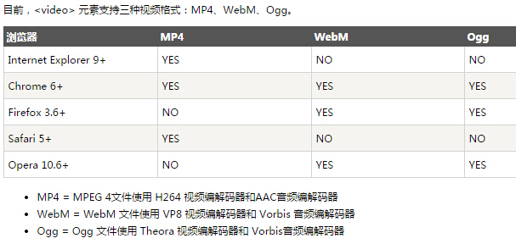
HTML5 入门 – 音频和视频
视频的组成部分：画面、音频、编码格式

Slide 116
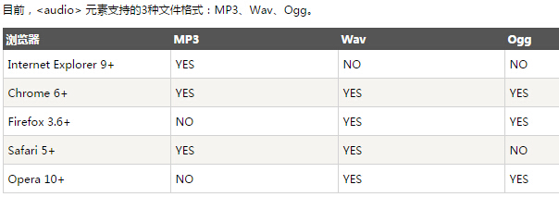
HTML5 入门 – 音频和视频
音频格式浏览器支持情况：

Slide 117
HTML5 入门 – 音频和视频
指定一种视频格式，不能播就提示：
<video src="examp.mp4" >您的浏览器不支持</video>
给定多个source标签，给定多种视频格式，浏览器根据自身支持程度选择播放哪一种
<source src=”1.mp4” type=”video/mp4” />

Slide 118
音频和视频的type
视频：
type='video/webm; codecs="vp8, vorbis"'
type='video/ogg; codecs="theora, vorbis"'
type='video/mp4; codecs="avc1.42E01E, mp4a.40.2"'
音频：
type='audio/ogg; codecs="vorbis"'
type='audio/aac; codecs="aac"'
type='audio/mpeg'

Slide 119
HTML5 入门 – 音频和视频
video标签属性：
属性 | 值 | 功能描述
controls | controls | 是否显示播放控件
autoplay | autoplay | 是否打开浏览器后自动播放
width(视频) | Pilex（像素） | 设置播放器的宽度
height(视频) | Pilex（像素） | 设置播放器的高度

Slide 120
HTML5 入门 – 音频和视频
属性 | 值 | 功能描述
loop | loop | 设置视频是否循环播放（即播放完后继续重新播放）
preload | preload | 设置是否等加载完再播放
src | url | 设置要播放视频的url地址
poster(视频) | img－url | 一个海报帧的URL，用于在用户播放或者跳帧之前展示
autobuffer | autobuffer | 设置为浏览器缓冲方式，不设置autoply才有效

Slide 121
音频和视频的type
preload：
该属性旨在告诉浏览器作者认为达到最佳的用户体验的方式是什么
none: 提示作者认为用户不需要查看该视频，服务器也想要最小化访问流量；换句话说就是提示浏览器该视频不需要缓存。
metadata: 提示尽管我们认为用户不需要查看该视频，不过抓取元数据（比如：长度）还是很合理的。
auto: 用户需要这个视频优先加载；换句话说就是提示：如果需要的话，可以下载整个视频，即使用户并不一定会用它。
空字符串：也就代指 auto 值。

Slide 122


